Slide 1
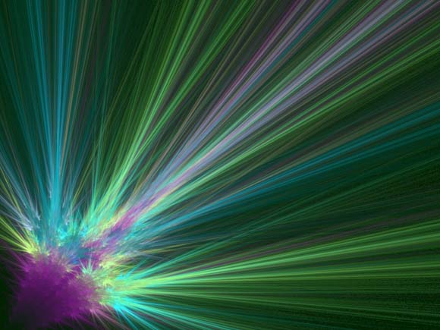
Квантові генератори
Кравчук О.
Вегери Я.
7-А (г) клас

Slide 2
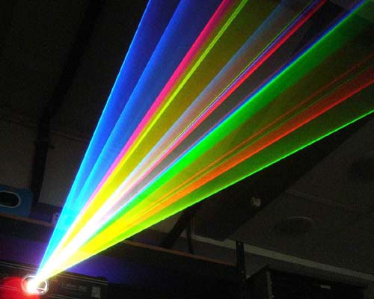
На сьогодні є джерела світла, в яких атоми випромінюють світло однієї і тієї ж частоти, поляризованої в одній і тій же площині. Такі джерела когерентного світла отримали назву лазерів.

Slide 3
Іх випромінювання має унікальні й дуже цінні властивості, які забезпечили їм широке застосування в найрізноманітніших галузях науки, техніки, медицини і т.д.
Якість лазерної енергії визначається її високою концентрацією і можливістю передавання на значну відстань.
Лазерний промінь можна сфокусувати в крихітну цяточку діаметром порядку довжини світлової хвилі й добути густину енергії, яка вже сьогодні перевищує густину енергії ядерного вибуху.

Slide 4
«Історія відкриття лазера».
Квантова електроніка - область фізики, що вивчає методи посилення і генерації електромагнітного випромінювання на основі явища вимушеного випромінювання в неврівноважних квантових системах.
Ще в 1940 році радянський фізик .А.Фабрикант вказав на можливість використання явища вимушеного випромінювання для посилення електромагнітних хвиль.

Slide 5
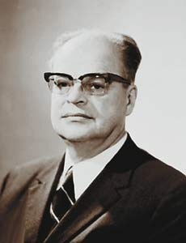
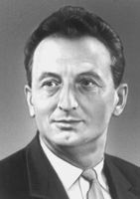
Взагалі, датою народження квантової електроніки можна вважати 1954 рік, коли М. Г. Басов і А. М. Прохоров в СРСР і незалежно від них Дж. Гордон, Х. Цайгер і Ч. Таунс у США створили перший квантовий генератор (мазер) на молекулах аміаку, де застосували явище індукованого випромінювання для створення мікрохвильового генератора радіохвиль довжиною 1, 27 см.
Басов Прохоров

Slide 6
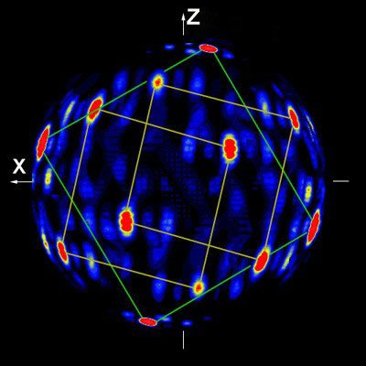
Лазери дозволили здійснити новий метод отримання об’ ємних і кольорових зображень, названих голографією.
За розробку нового принципу генерації та посилення радіохвиль М.Г. Басову та А.М. Прохорову була в 1959 році присуджена Ленінська премія. В 1963 році М.Г. Басов, А.М. Прохоров та Ч.Таунс були удостоєні Нобелівської премії.

Slide 7
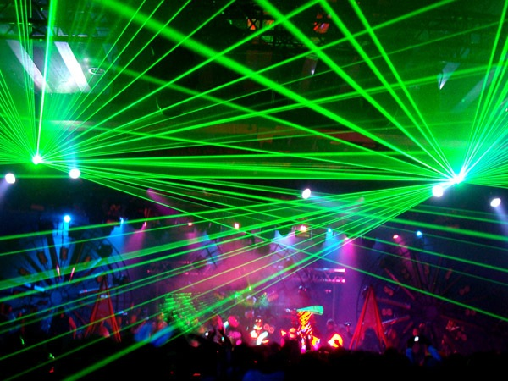
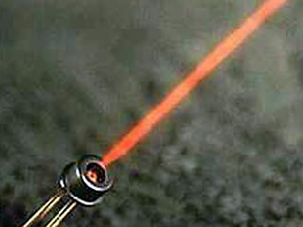
Принцип дії та будова лазера
Лазер (англ. laser - посилення світла за допомогою вимушеного випромінювання), оптичний квантовий генератор - пристрій, що перетворює енергію накачування (світлову, електричну, теплову, хімічну та іншу) в енергію електромагнітної хвилі.

Slide 8
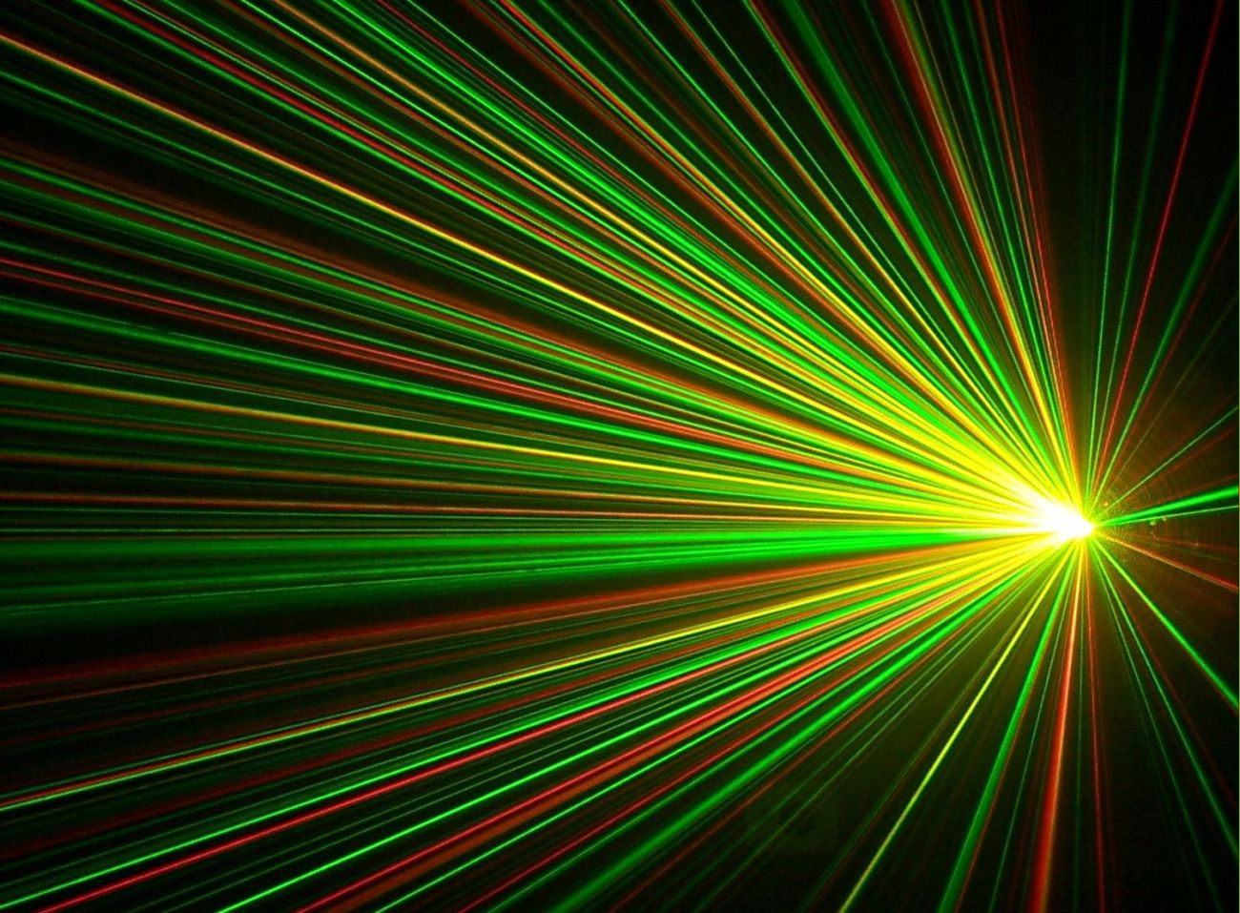
Випромінювання лазера може бути безперервним, з постійною потужністю.
Існує велика кількість видів лазерів, які використовують в якості робочого середовища всі агрегатні стани речовини.
Унікальні властивості випромінювання лазерів дозволили використовувати їх у різних галузях науки і техніки, а також у побуті, починаючи з читання і запису компакт-дисків і закінчуючи дослідженнями в галузі керованого термоядерного синтезу.

Slide 9
Принцип дії лазера.
Фізичною основою роботи лазера служить явище вимушеного (індукованого) випромінювання.
Великий внесок у розробку питання про вимушене випромінювання вніс А. Ейнштейн.
Гіпотеза Ейнштейна полягає в тому, що під дією електромагнітного поля частоти ω молекула (атом) може: перейти з більш низького енергетичного рівня на більш високий з поглинанням енергії фотона;
Фото́н — квант електромагнітного випромінювання, елементарна частинка, що є носієм електромагнітної взаємодії.

Slide 10
«Застосування квантових генераторів».
Лазери знайшли широке застосування в науці – основний інструмент в нелінійній оптиці, коли речовини прозорі чи ні для потоку звичайного світла, міняють свої властивості на протилежні.
Продюсери. Лазери дозволили здійснити метод отримання кольорових зображень, лазерний супровід музичних вистав.

Slide 11
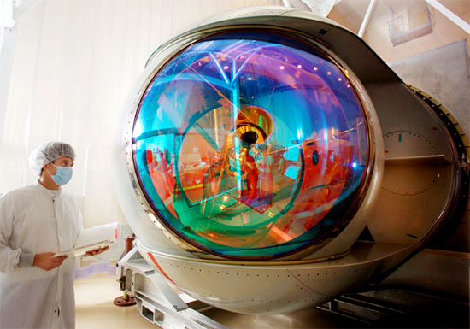
Інженери.У промисловості лазери використовуються для різання, зварювання та паяння деталей з різних матеріалів. Висока температура випромінювання дозволяє зварювати матеріали, які неможливо зварити звичайними способами (наприклад, кераміку і метал).

Slide 12
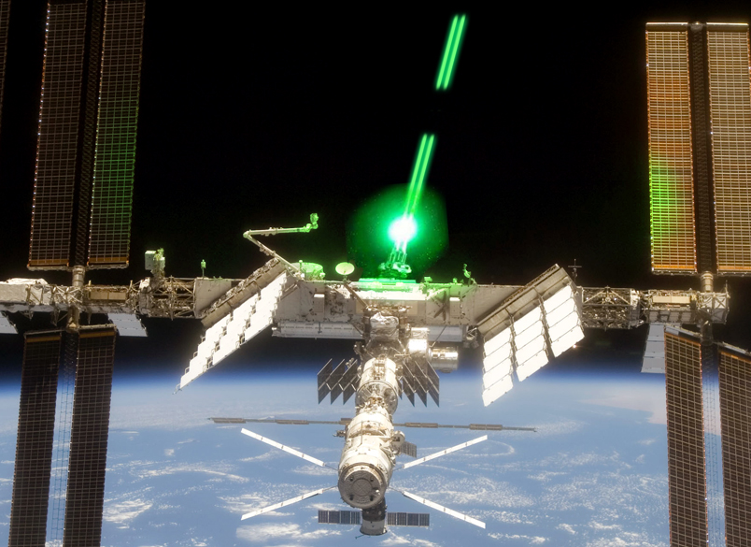
Астрономи. Лазерна локація космічних об'єктів уточнила значення астрономії і сприяла уточненню систем космічної навігації, розширила уявлення про будову атмосфери і поверхні планет Сонячної системи

Slide 13
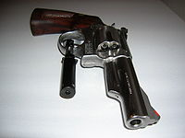
Військові. Лазери використовуються і у військових цілях, наприклад, в якості засобів наведення та прицілювання. Розглядаються варіанти створення на основі потужних лазерів бойових систем захисту повітряного, морського і наземного базування.
Револьвер, оснащений лазерним ціле вказівником.

Slide 14
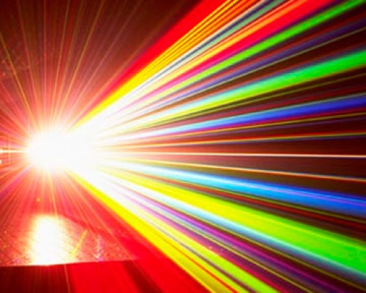
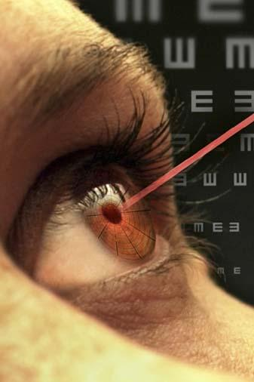
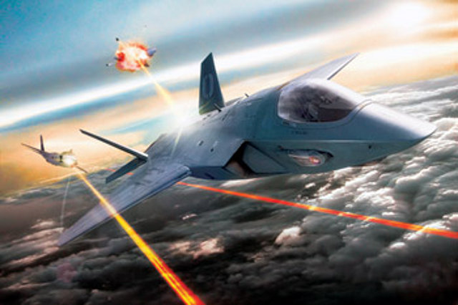
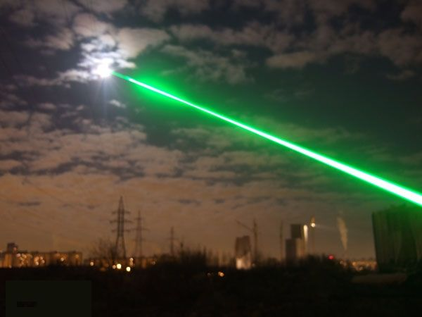
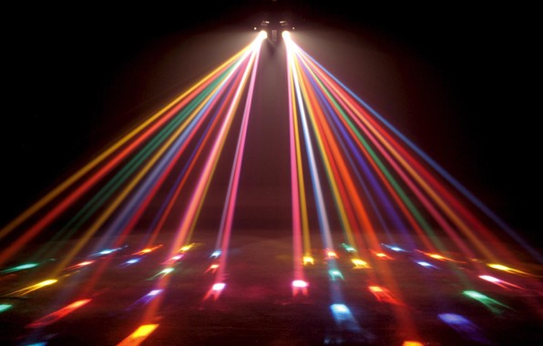
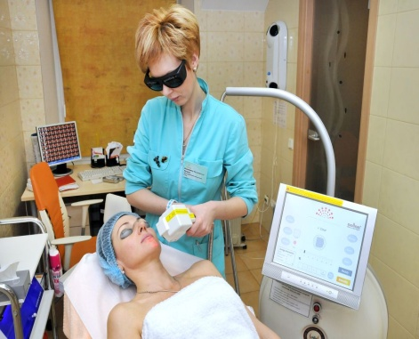
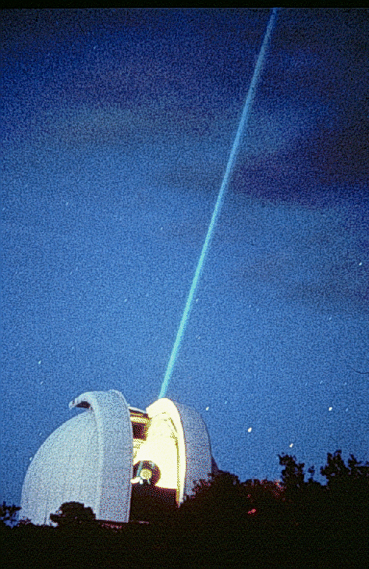
Лазери відіграють дуже
велику роль у сучасному
науково-технічному прогресі.

